Slide 1

Розв'язання задачі про переливання: Prolog проти Haskell
Олешко Дар'я
Порівняльний аналіз двох декларативних підходів до класичної задачі пошуку оптимального шляху переливання води

Slide 2


Постановка задачі та абстракція стану
Суть задачі
Отримання цільового об'єму води шляхом переливань між посудинами без мірних поділок. Кожна дія — це переливання від одного до повного заповнення або спорожніння.
Prolog: Список структур
Haskell: Список чисел
[b(Current, Capacity), ...]
[Int]
Структура з полями для поточного та максимального об'єму
Поточні об'єми з ємностями в окремому списку
Ключова вимога: Знайти найкоротшу послідовність станів від початкового до цільового

Slide 3
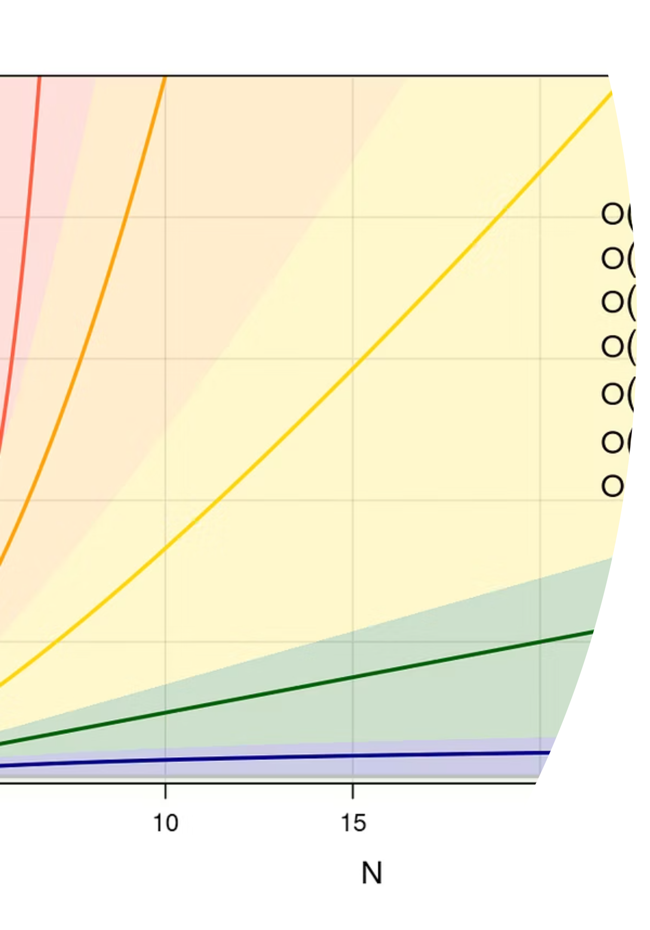
Пастка "природного" алгоритму
Чому не DFS?
Чому BFS?
Знаходить перший ліпший шлях, а не найкоротший
Не "бачить" сусідні гілки при пошуку
Передача глобального Visited вимагає громіздких конструкцій
Прологівський бектрекінг вводить в оману
Пошук у ширину гарантує оптимальність — перше досягнуте цільове значення буде найкоротшим шляхом.
Проблема: складність реалізації черги в чистих мовах

Slide 4
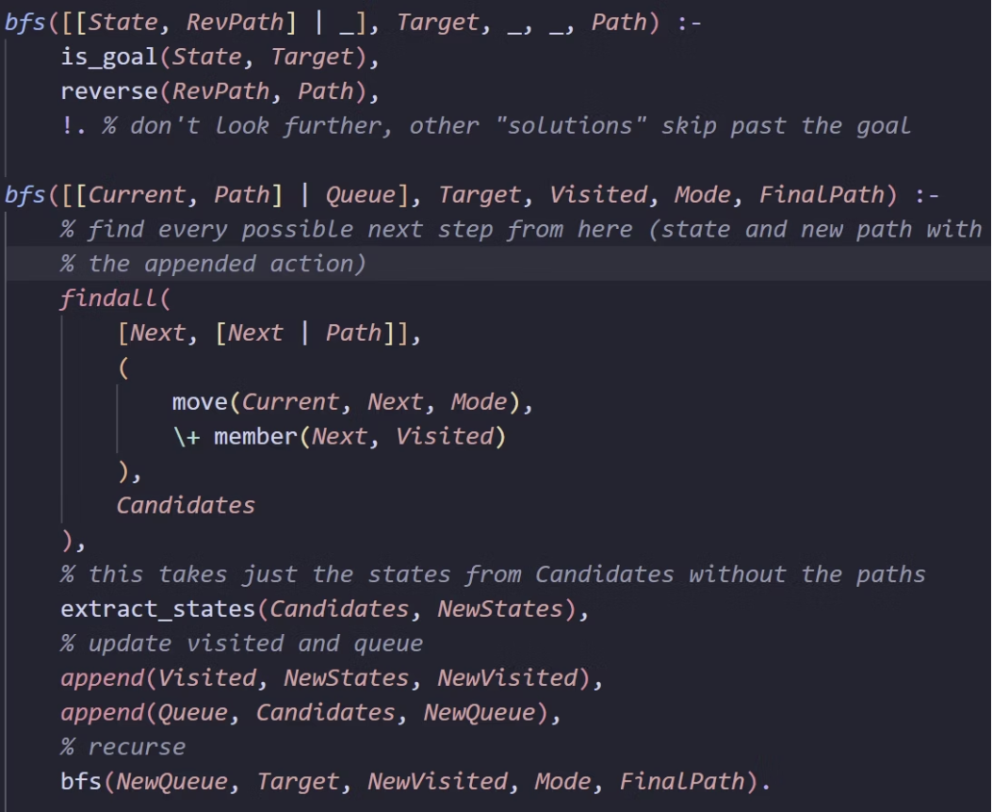
Реалізація на Prolog: Боротьба з парадигмою
Специфіка мови
Пролог не обчислює функцію — він шукає відповідність у дереві зв'язків. Це контрінтуїтивно для алгоритмічних задач з явним порядком виконання.
Критичні технічні моменти
Канонізація станів: msort приводить стани до єдиної форми
Керування пам'яттю: Акумулятор Visited передається через всі предикати
Відладка: Вивід станів замість дій спростило налагодження
Без msort стан [b(3,3), b(0,5)] вважається різним від [b(0,5), b(3,3)], що ламає перевірку відвіданих та досягнення фінального стану

Slide 5



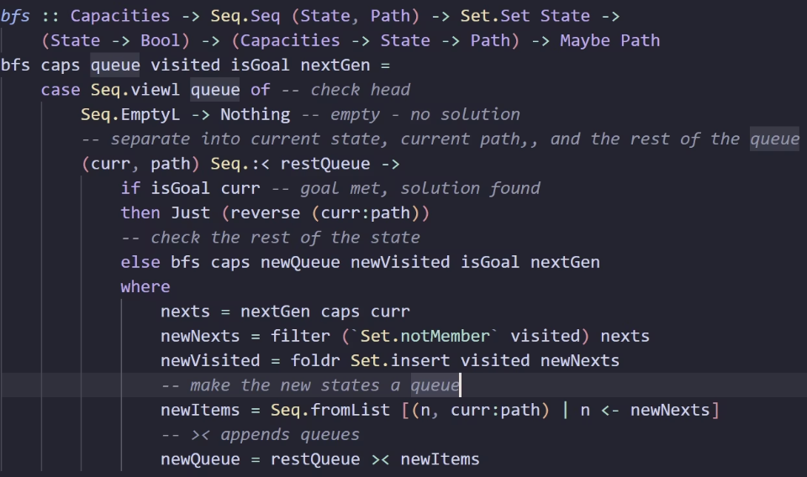
Реалізація на Haskell: Структури даних вирішують все
Проблема
Рішення
Оптимізація
Стандартні списки (++) дають квадратичну складність при додаванні в чергу
Заміна на Data.Sequence — черга з доступом O(1)
Data.Set для миттєвої перевірки відвіданих станів
Специфіка мови
Результат
Строга типізація та незмінність даних забезпечують безпеку, але вимагають уважного вибору структур
Оптимізована версія працює значно швидше на великих даних порівняно з базовою реалізацією на списках

Slide 6
Основні проблеми та виклики
Труднощі з Prolog
Архітектурні проблеми
Необхідність "ламати" мислення під реляційну логіку
Плутанина форматів виводу
Складність відстеження потоку виконання
Неочевидний потік даних
Необхідність канонізації станів
Складність реалізації "глобальної пам'яті"
Ручне керування структурами даних
Відмова від DFS заради якості результату

Slide 7



Порівняння реалізацій
Сприйняття коду
Керування даними
Обидві мови вимагають ручного керування структурами даних — Set, Queue для ефективного пошуку
Haskell
Чіткий, типізований код. Вимагає розуміння монадичних структур або складних типів, але логіка виконання очевидна
Результат
Обидві реалізації зведені до ідентичної логіки: BFS + Visited Set, повертають оптимальний шлях
Prolog
Важкий для відстеження потоку виконання. Код виглядає як набір фактів, а не алгоритм.

Slide 8



Висновки
Міф про зручність
Роль алгоритму
Пастка природності
Декларативність Prolog не спростила задачу, а додала специфічних проблем — канонізація станів, неочевидний потік виконання
Вибір правильного алгоритму (BFS) та структури даних (Data.Sequence, Set) виявився важливішим за вибір мови
"Природні" засоби мов (DFS через рекурсію та бектрекінг) виявилися пасткою — вони простіші, але неоптимальні
Джерела та матеріали
Репозиторій з кодом
Використані матеріали
https://github.com/Doodlinka/pour-prolog
Документація Prolog
Документація Haskell
StackOverflow, наприклад, ось
Відео презентація
https://youtu.be/I5bTzJDOeWw
Дякую за увагу!

